Slide 1
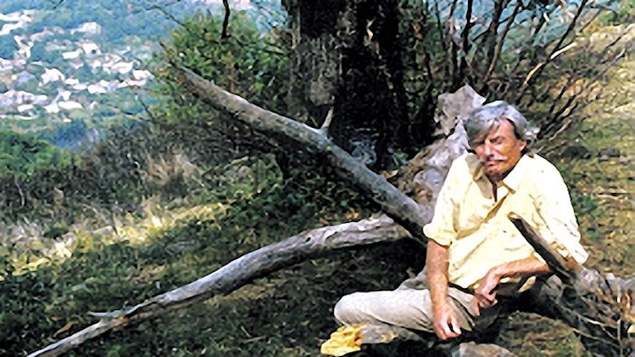
Un air de liberté
Compositeur-Interprète : Jean Ferrat
Création du diaporama © Apex

Slide 2
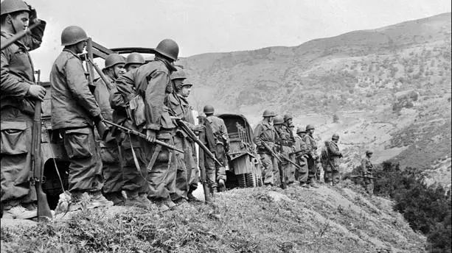

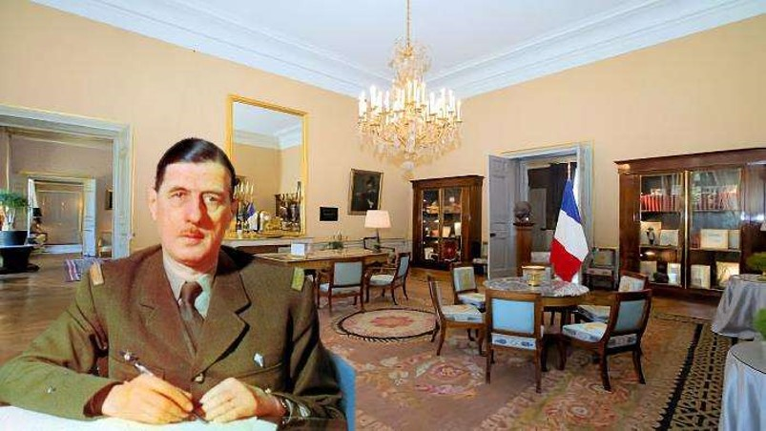
Les guerres du mensonge les guerres coloniales
C´est vous et vos pareils qui en êtes tuteurs
Quand vous les approuviez à longueur de journal
Votre plume signait trente années de malheur
Un air de liberté
Compositeur-Interprète : Jean Ferrat
Création du diaporama © Apex

Slide 3
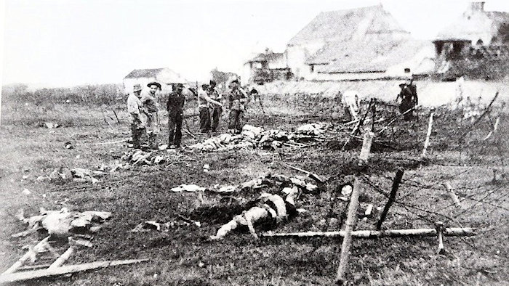
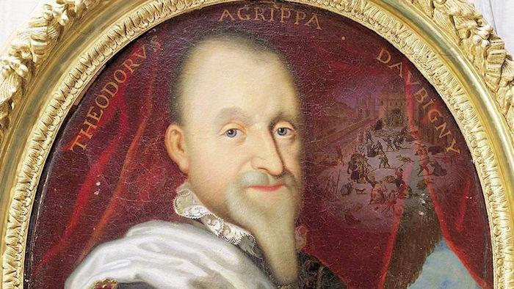
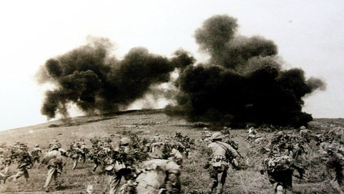
Les guerres du mensonge les guerres coloniales
C´est vous et vos pareils qui en êtes tuteurs
Quand vous les approuviez à longueur de journal
Votre plume signait trente années de malheur
La terre n´aime pas le sang ni les ordures
Agrippa d´Aubigné le disait en son temps
Votre cause déjà sentait la pourriture
Et c´est ce fumet-là que vous trouvez plaisant

Slide 4
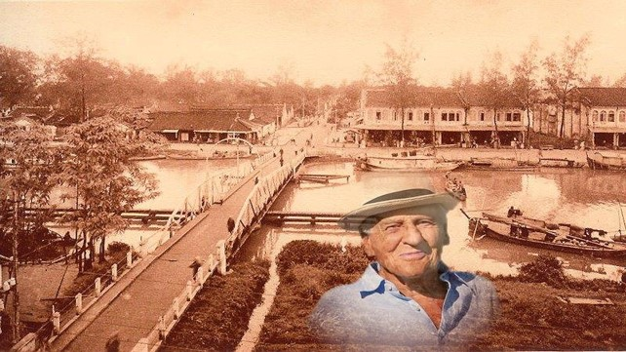
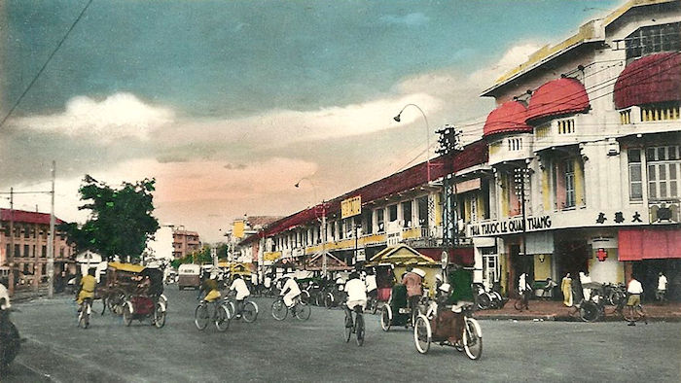
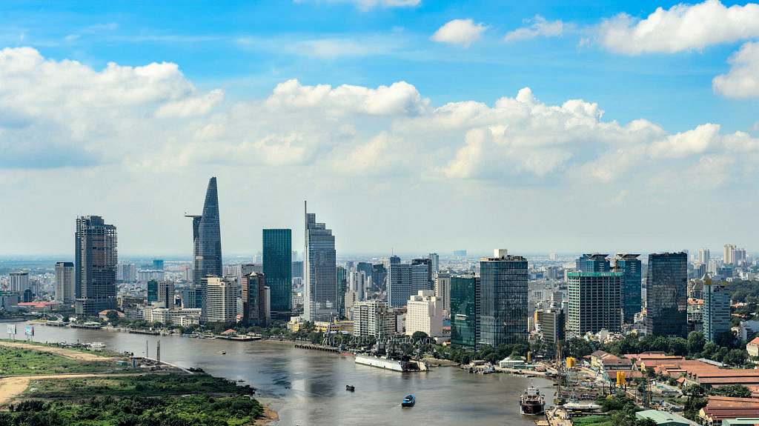
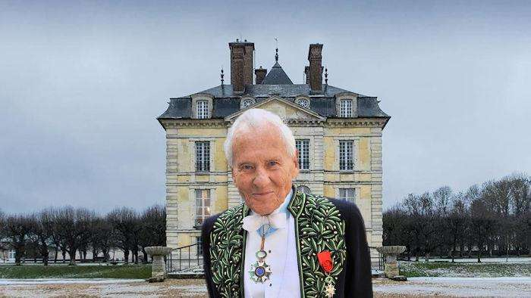
La terre n´aime pas le sang ni les ordures
Agrippa d´Aubigné le disait en son temps
Votre cause déjà sentait la pourriture
Et c´est ce fumet-là que vous trouvez plaisant
Ah monsieur d´Ormesson vous osez déclarer
Qu´un air de liberté flottait sur Saigon
Avant que cette ville s´appelle Ville Ho-Chi-Minh

Slide 5
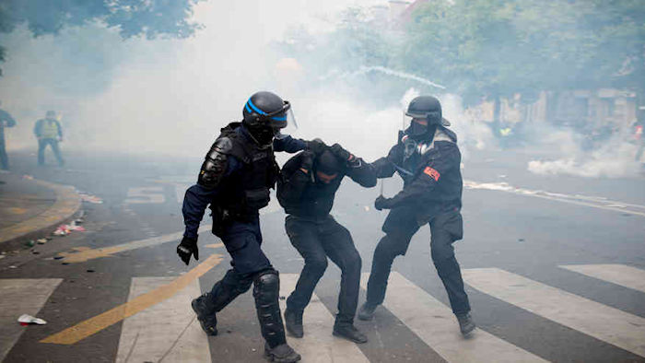
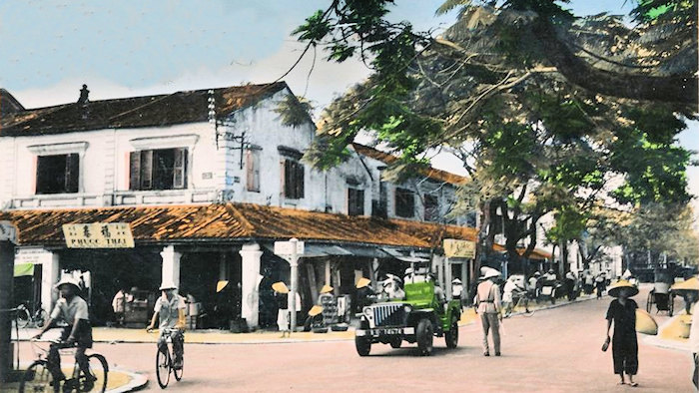
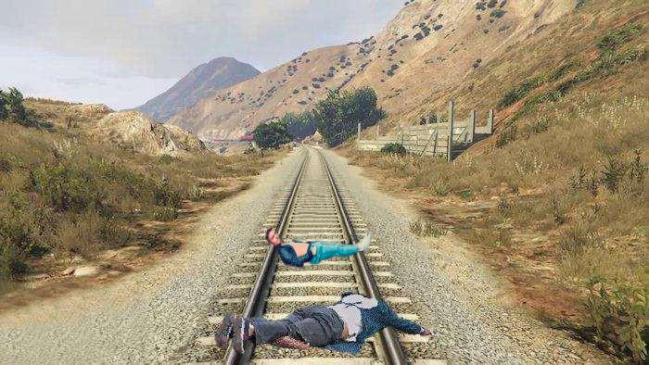
Ah monsieur d´Ormesson vous osez déclarer
Qu´un air de liberté flottait sur Saigon
Avant que cette ville s´appelle Ville Ho-Chi-Minh
Allongés sur les rails nous arrêtions les trains
Pour vous et vos pareils nous étions la vermine
Sur qui vos policiers pouvaient taper sans frein
Mais les rues résonnaient de paix en Indochine

Slide 6
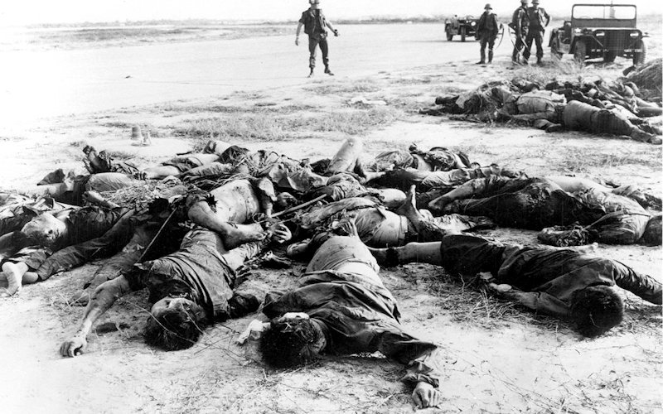
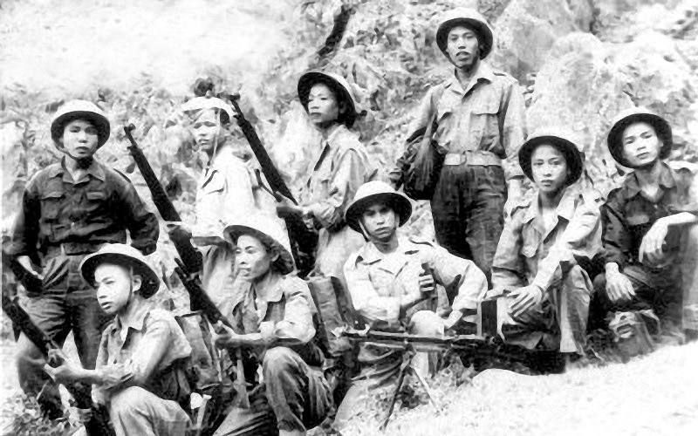
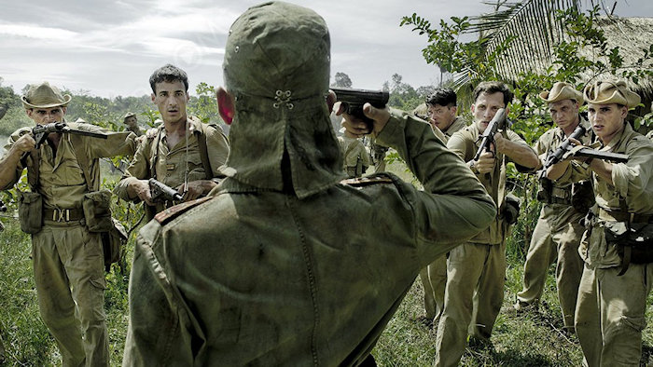
Allongés sur les rails nous arrêtions les trains
Pour vous et vos pareils nous étions la vermine
Sur qui vos policiers pouvaient taper sans frein
Mais les rues résonnaient de paix en Indochine
Nous disions que la guerre était perdue d´avance
Et cent mille Français allaient mourir en vain
Contre un peuple luttant pour son indépendance
Oui vous avez un peu de ce sang sur les mains

Slide 7
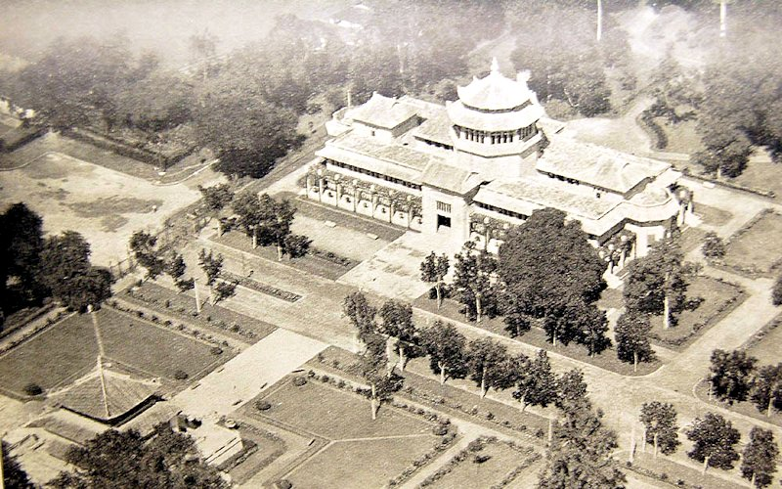
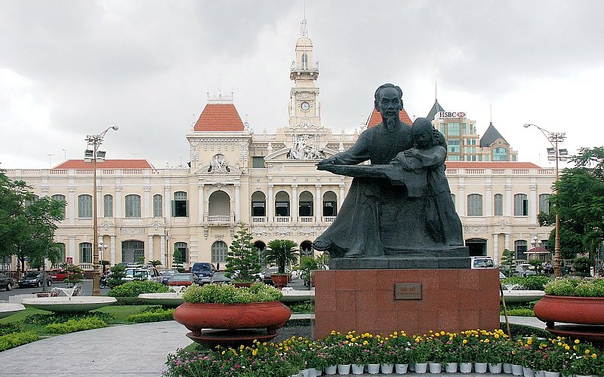
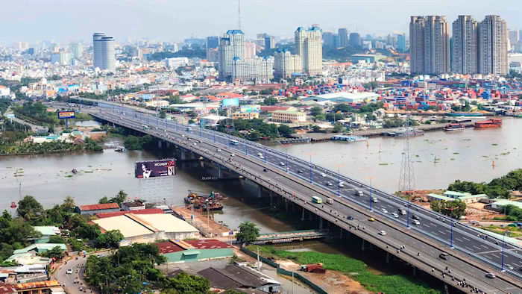
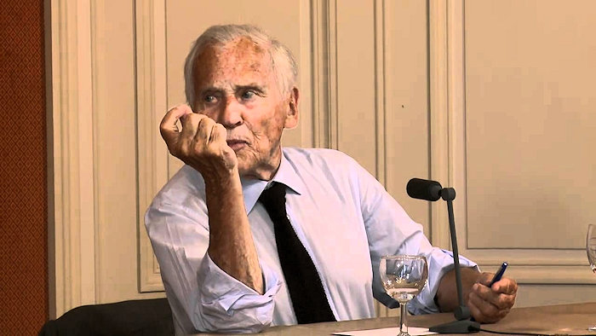
Ah monsieur d´Ormesson vous osez déclarer
Qu´un air de liberté flottait sur Saigon
Avant que cette ville s´appelle Ville Ho-Chi-Minh
Nous disions que la guerre était perdue d´avance
Et cent mille Français allaient mourir en vain
Contre un peuple luttant pour son indépendance
Oui vous avez un peu de ce sang sur les mains

Slide 8
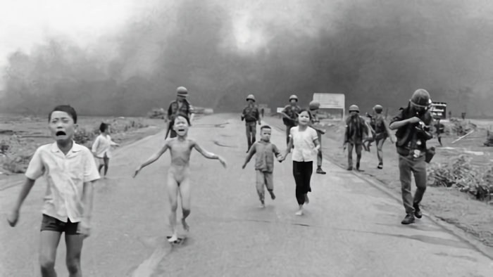
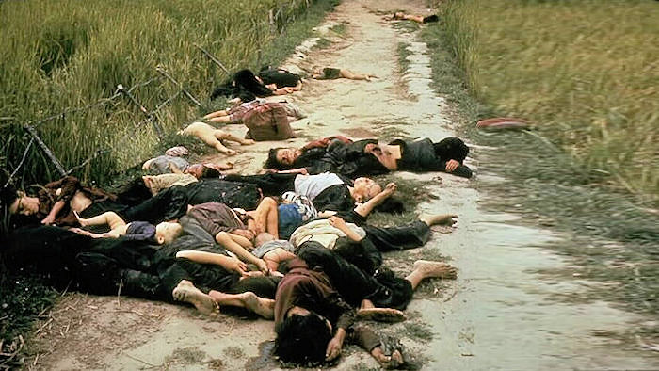
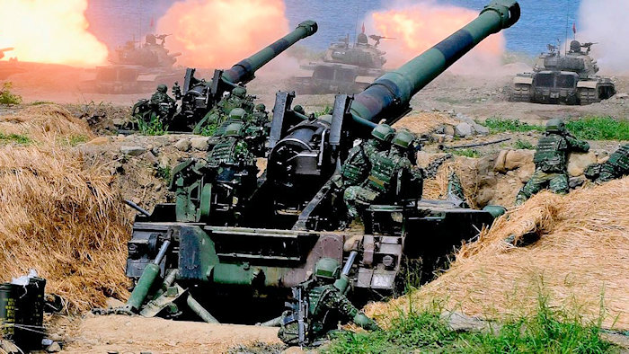
Ah monsieur d´Ormesson vous osez déclarer
Qu´un air de liberté flottait sur Saigon
Avant que cette ville s´appelle Ville Ho-Chi-Minh
Après trente ans de feu de souffrance et de larmes
Des millions d´hectares de terre défoliés
Un génocide vain perpétré au Viêt-Nam
Quand le canon se tait vous vous continuez

Slide 9
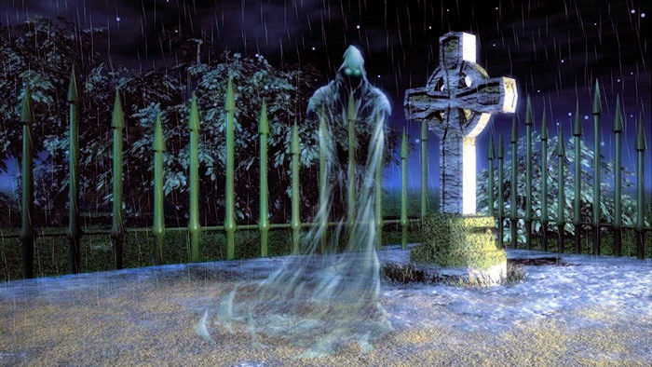





F I N
Mais regardez-vous donc un matin dans la glace
Patron du Figaro songez à Beaumarchais
Il saute de sa tombe en faisant la grimace
Les maîtres ont encore une âme de valet
Après trente ans de feu de souffrance et de larmes
Des millions d´hectares de terre défoliés
Un génocide vain perpétré au Viêt-Nam
Quand le canon se tait vous vous continuez
Touche Esc pour quitter

